Slide 1

ENCIENDE TU PASION CON TAN SOLO UNA HUELLA

Slide 2
OBJETIVOS
GENERAL
Implementar un modo de encendido para vehículos por medio de un sistema biométrico utilizando una huella dactilar.
ESPECIFICOS
Ofrecer a la sociedad mayor seguridad frente al robo de vehículos.
Desarrollar un medio de bloqueo al momento de acceso fraudulento al vehículo.
Analizar la importancia del sistema biométrico en base al encendido de vehículos.

Slide 3
PLANTEAMIENTO DEL PROBLEMA
En la sociedad actual se vive una problemática de inseguridad frente al robo de vehículos, puesto que el sistema de llave es vulnerable y frente a esto se analiza un diseño tecnológico para dar solución a esta necesidad utilizando un sistema de biometría basada en el reconocimiento de características en este caso la huella dactilar la cual presenta el menor rango de error y proporciona beneficios en sistemas de identificación y facilidad de uso.

Slide 4
JUSTIFICACIÒN
Al analizar el sistema biométrico enfocado a la huella dactilar como método de identificación, se intenta dar la importancia del sistema dentro el sector vehicular, para evitar suplantaciones al momento del robo de vehículos. El sistema que usualmente es utilizado en accesos, como método de control en una compañía y ahora queriendo implementar el proyecto biométrico dactilar para evitar el robo de vehículos y se piensa lograr es la confiabilidad y seguridad de la huella.

Slide 5
ALCANCE
El proyecto se realizará en un sistema biométrico por medio de huella dactilar para el encendido de vehículos, y nos enfocaremos hacia las motos modelos 2015 y carros modelo 2015 en adelante

Slide 6
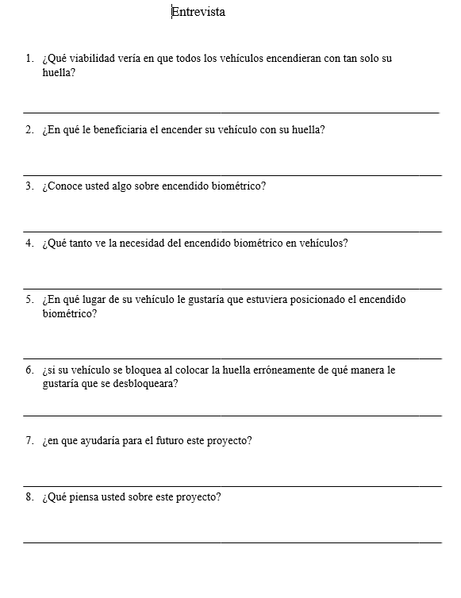
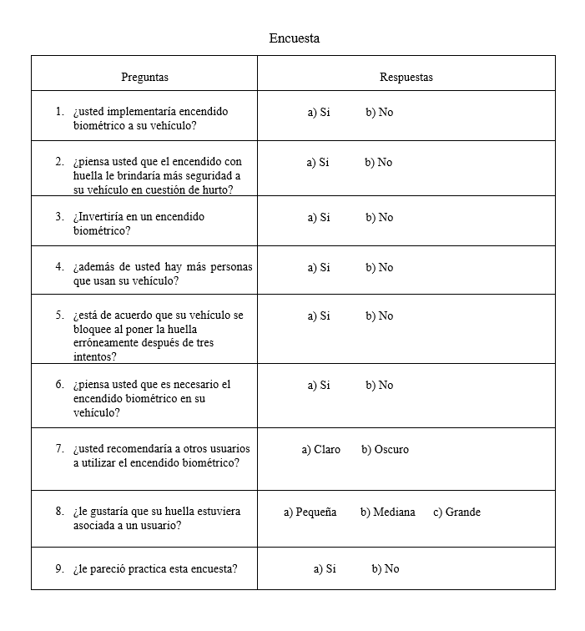
TECNICAS DE RECOLECCIÒN DE DATOS

Slide 7
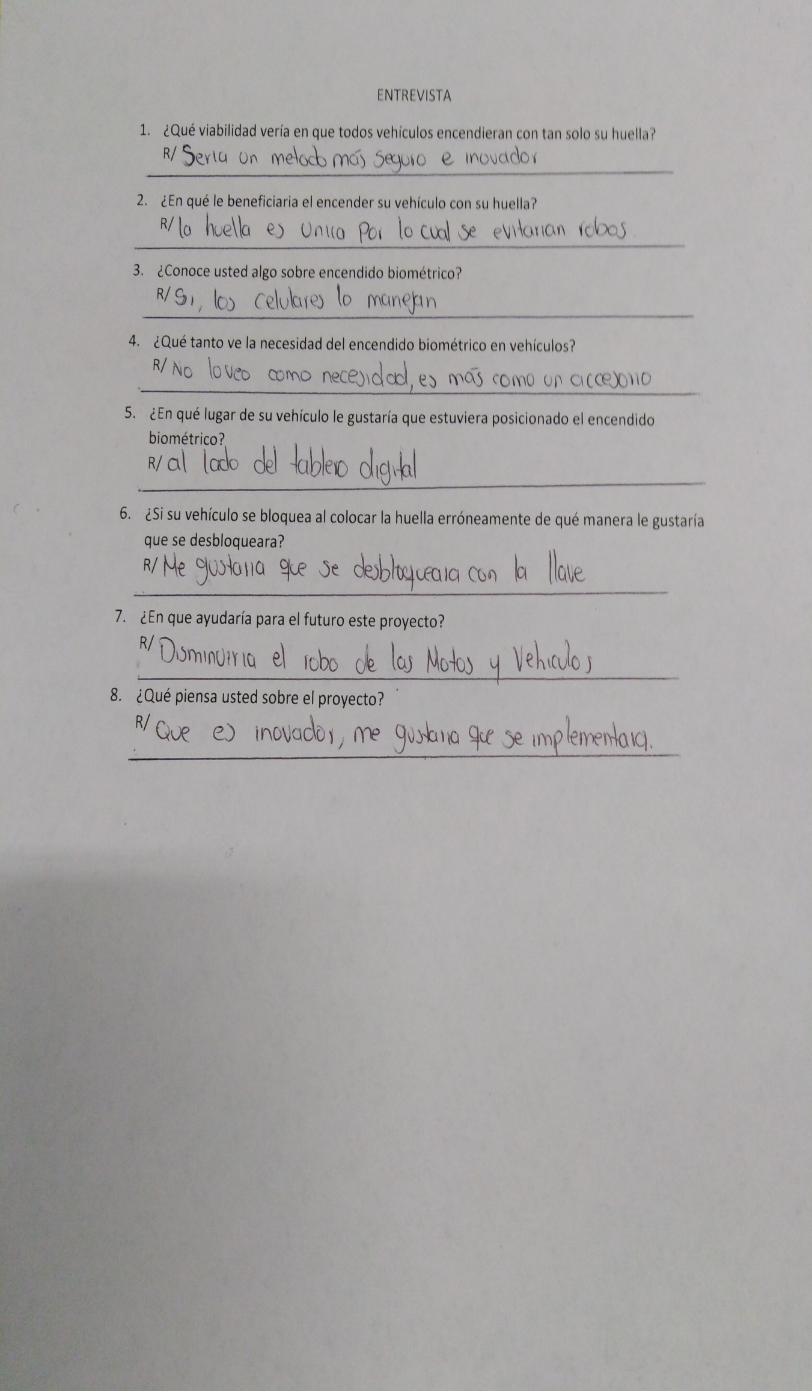

EVIDENCIAS

